Slide 1
sey-IT Group
Workshopportal
Microsoft License Pro Workshop
ready → steady → sey-IT
Projekt MLP

Slide 2
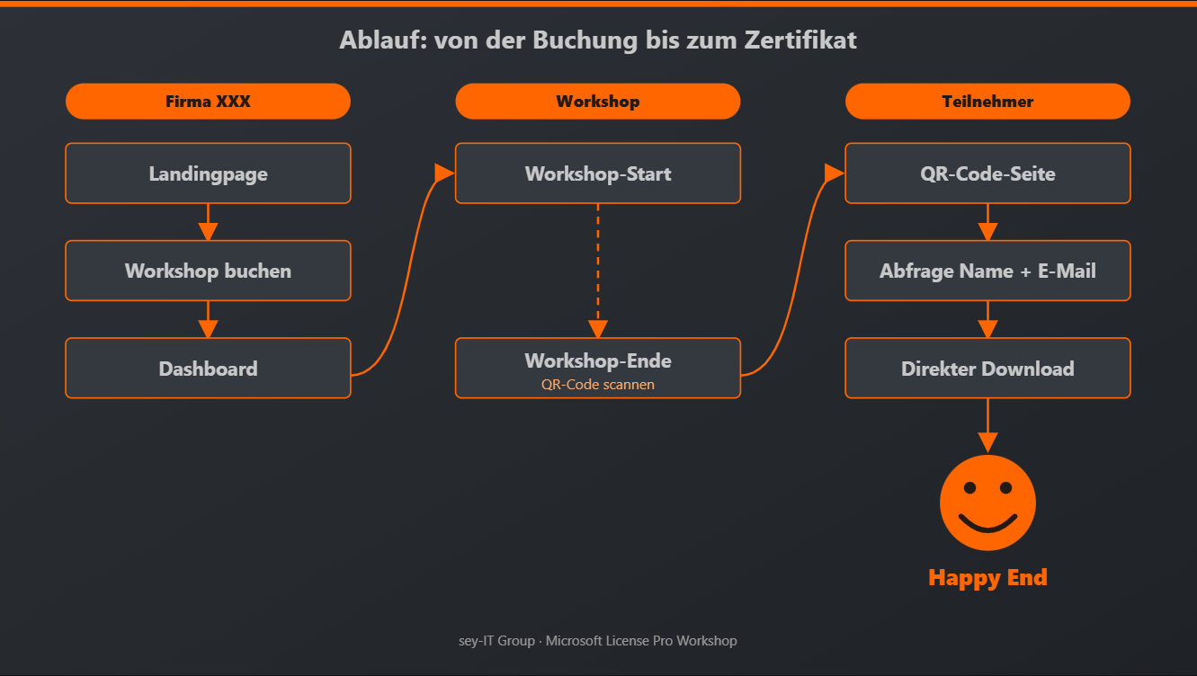
Das Projekt
2 Termine
18.11. · 25.11.2026
20 Plätze
pro Buchung
2 Seiten
Landingpage + Dashboard
sey-IT Group · Projekt MLP

Slide 3
Der Ablauf
1
Landingpage
2
Workshop buchen
3
Dashboard
4
Zertifikat
1. Firma bekommt alle Zertifikate
Oder
2. Teilnehmer scannen den QR-Code und laden ihr Zertifikat herunter
sey-IT Group · Projekt MLP

Slide 4
Funktionen
Countdown
Tage bis zum Start
Zertifikat
als PDF für jeden Teilnehmer
der Firma im Dashboard
QR-Code
direkt zum Download
Abgrenzung vom Dashboard
Tenant-Check
Report hochladen
Gratis-Check
Lizenzen prüfen lassen
DE / EN
Hell- und Dunkelmodus
sey-IT Group · Projekt MLP

Slide 5
Hier könnte der Zukünftige
QR-Code stehen
Hier geht‘s zum Zertifikat->
QR-Code scannen
ready → steady → sey-IT

